Slide 1
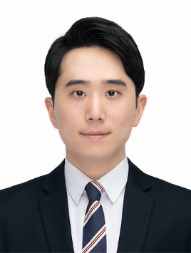


YCT
웹 협업툴 프로젝트
YOS
웹 쇼핑몰 프로젝트
MJU JOIN
Android App 프로젝트
Jeon Yo Sep
010-2683-2450
enekelx1@naver.com
Git: github.com/yosepjeon

Slide 2
YOS
YOS는 온라인 쇼핑몰입니다.
GIT: https://github.com/yosepjeon/YOS
URL: http://ec2-13-124-179-14.ap-northeast-2.compute.amazonaws.com:8001/login

Slide 3
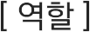
/ YCT 소개
/ JDK: Java SE 1.8.0_181
/ DB: MYSQL
/ 회원 서비스 구현
/ IDE: Spring STS 3.9.6
/ 제품 서비스 구현
/ API: 다음 주소 API 아임포트 결제 API
/ 주문 서비스 구현
/ 구매 서비스 구현

Slide 4












02/ 사용 기술
FRONT
BACK
DB & SERVER

Slide 5

서비스 아키텍처
웹사이트
유저 API 게이트웨이
상품 API 게이트웨이
주문 API 게이트웨이
Eureka Server1
Config Server1
GIT
DNS/LB
DNS/LB
Config Server2
유저 마이크로 서비스
상품 마이크로 서비스
주문 마이크로 서비스
Eureka Server2
RabbitMQ

Slide 6

로그인 기능 구현

Slide 7
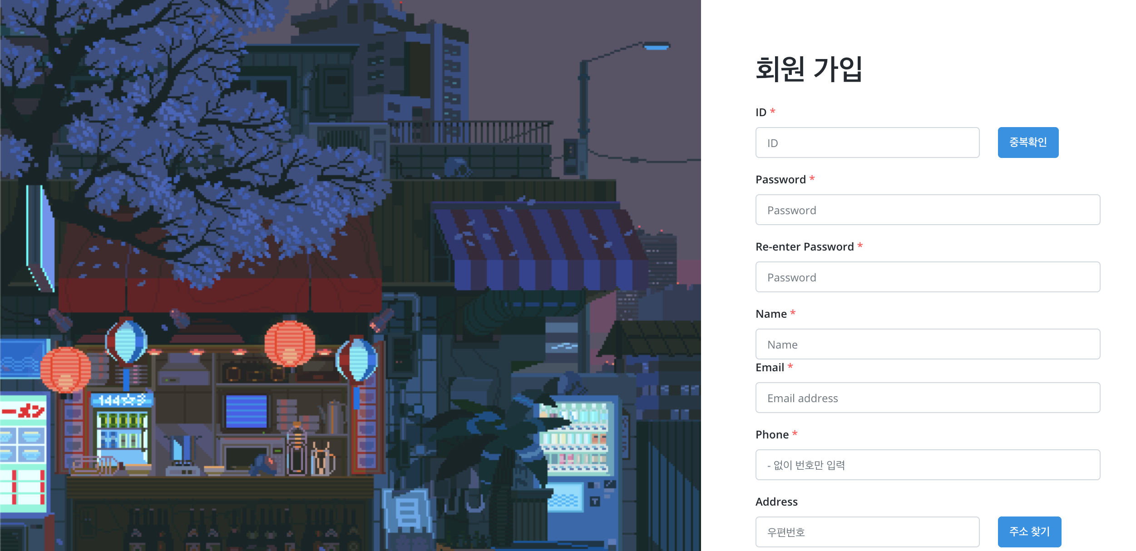
회원가입 기능 구현
다음 주소 API 이용

Slide 8
서비스 아키텍처
웹사이트
유저 API 게이트웨이
Eureka Server1
Config Server1
GIT
DNS/LB
DNS/LB
Config Server2
유저 마이크로 서비스
Eureka Server2

Slide 9
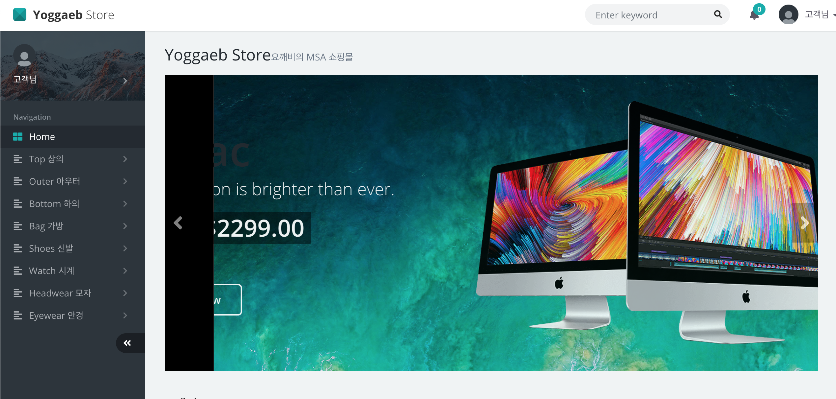
대시보드

Slide 10
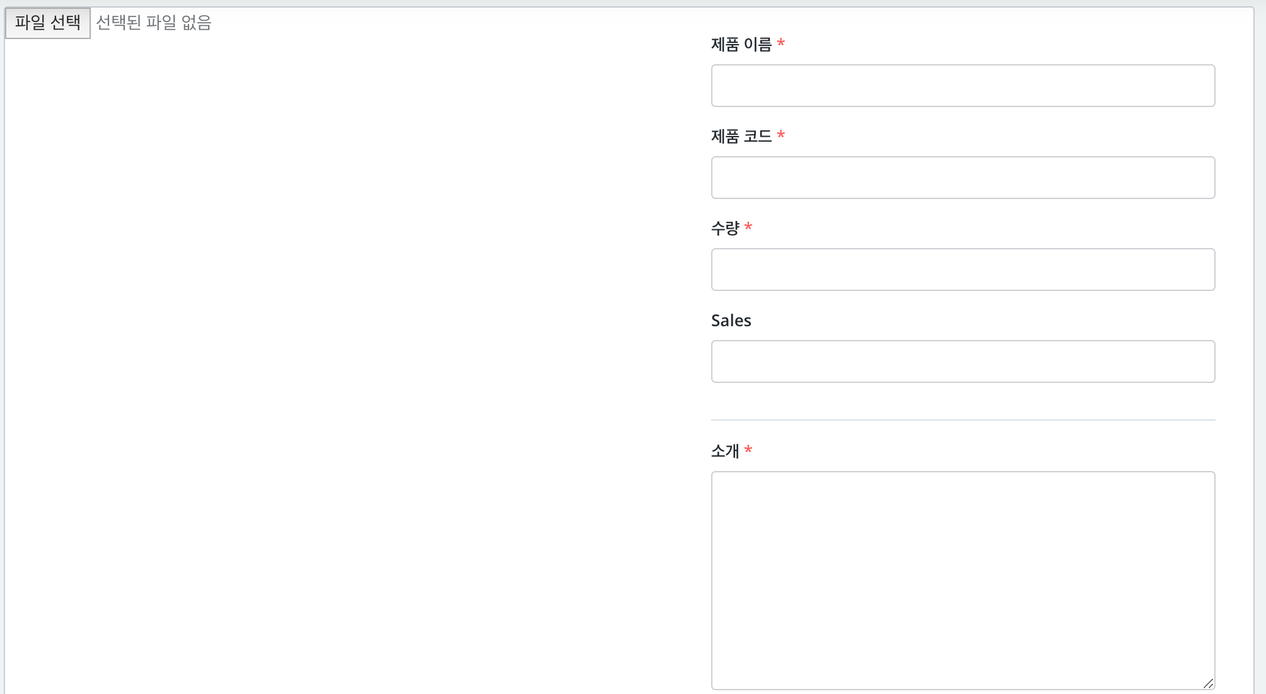
상품 추가 기능 구현

Slide 11
서비스 아키텍처
웹사이트
유저 API 게이트웨이
상품 API 게이트웨이
주문 API 게이트웨이
Eureka Server1
Config Server1
GIT
DNS/LB
DNS/LB
Config Server2
유저 마이크로 서비스
상품 마이크로 서비스
주문 마이크로 서비스
Eureka Server2
RabbitMQ

Slide 12
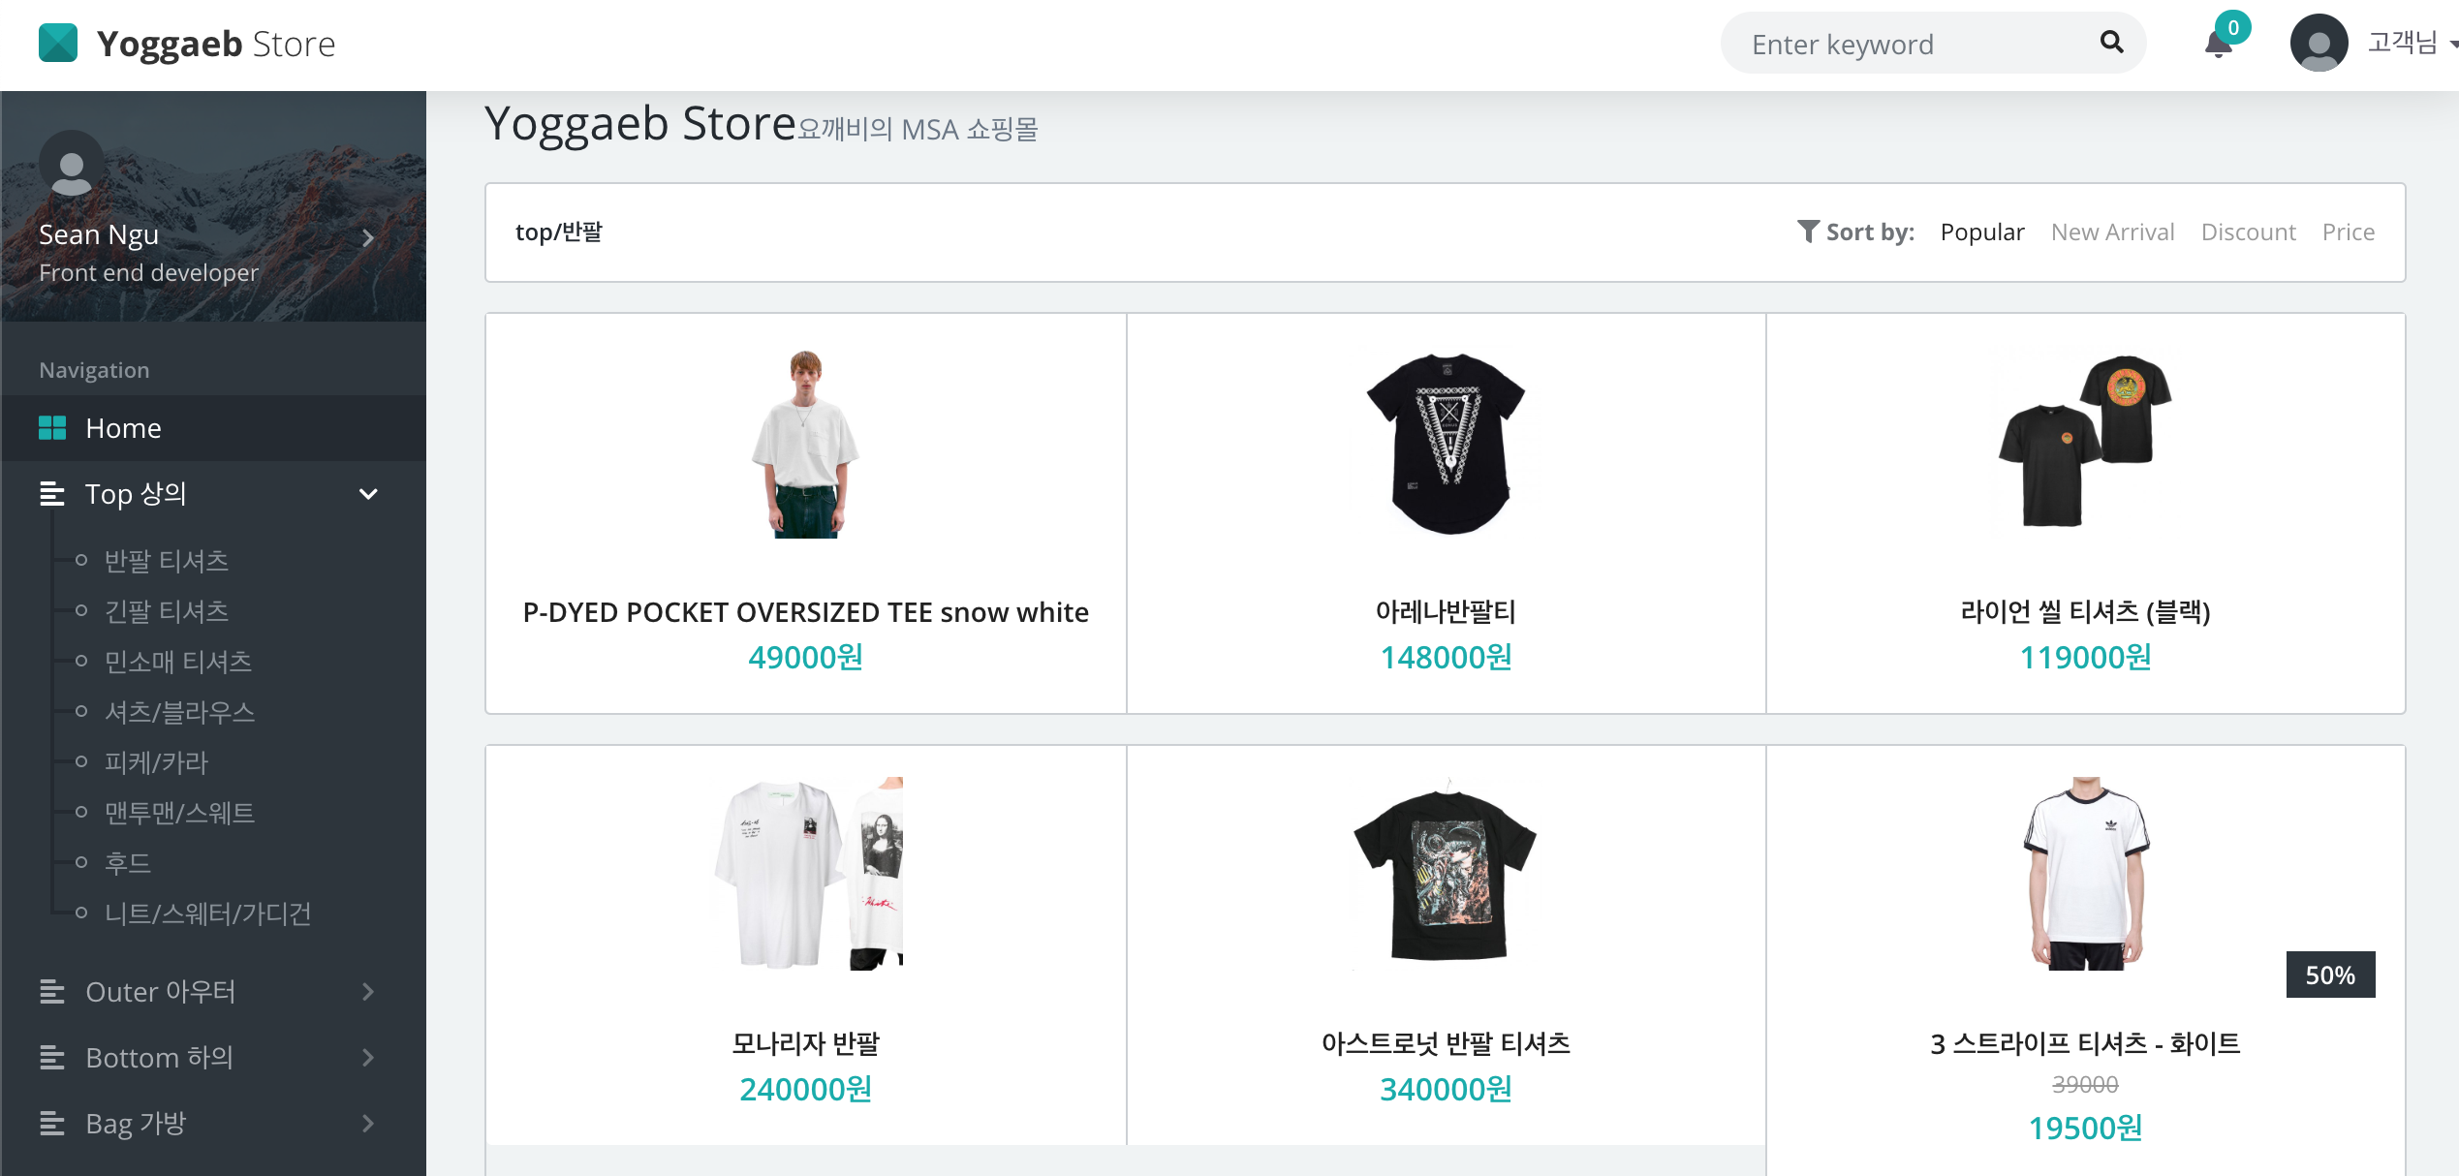

물건 목록 기능 구현
물건에 할인값이 있을경우
할인 이전값과 할인 이후값 화면에 구현
1
1

Slide 13
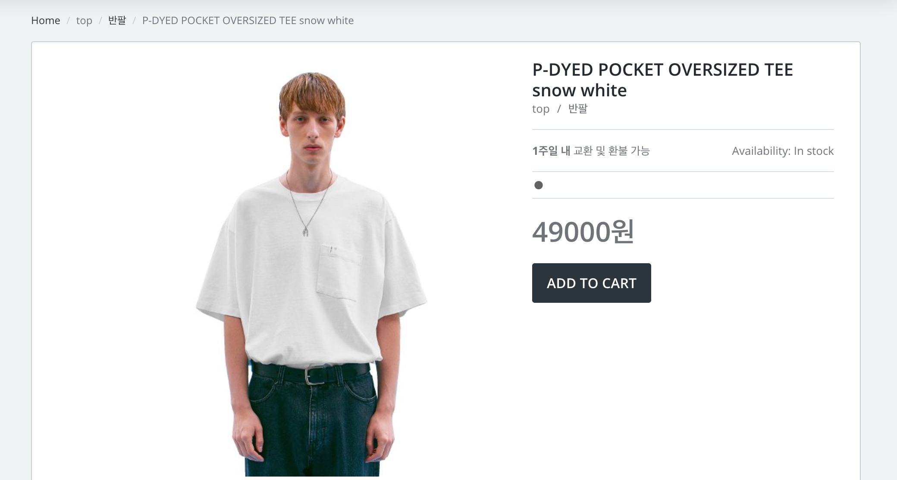
물건 상세보기 기능 구현

Slide 14
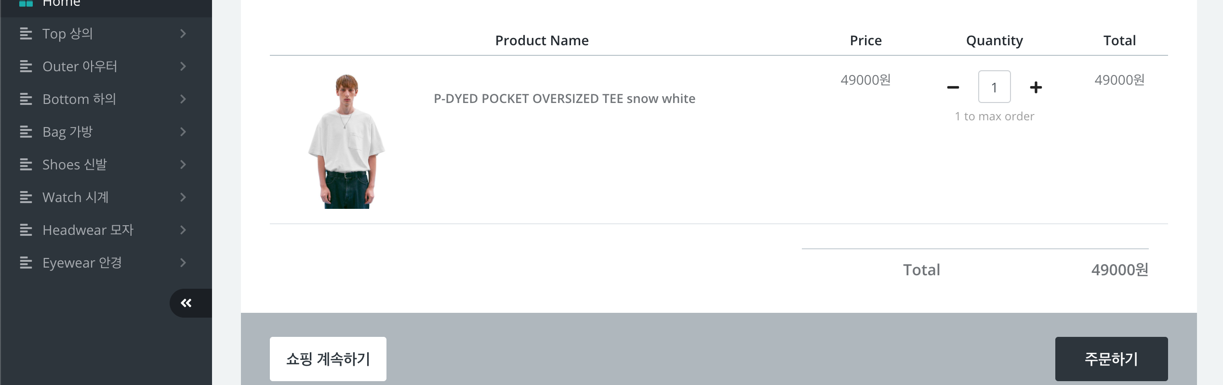
주문 화면1

Slide 15
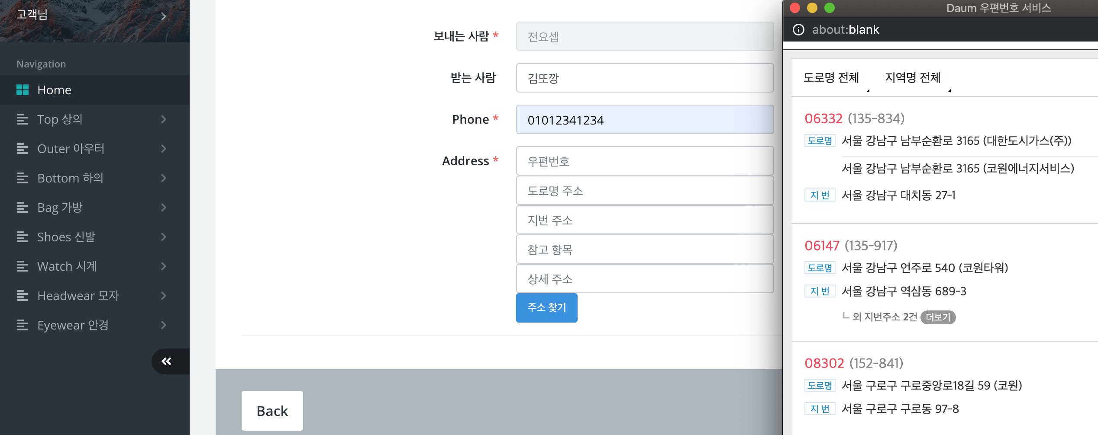
주문 화면2

Slide 16
서비스 아키텍처
1. 브라우저에서 주문 서비스 서버에 해당 상품에 대한 주문 처리 요청
2. 상품 서비스 서버에 해당 상품에 대한 수량을 감소 요청
웹사이트
3. 상품 서비스에서 주문 서비스 서버에 주문 처리 요청
4. 처리가 완료되면 메시지 큐에 전송 및 상품 서비스에서 구매 완료 처리 / 실패시 상품 수량을 원상복귀
상품 API 게이트웨이
주문 API 게이트웨이
상품 마이크로 서비스
주문 마이크로 서비스
RabbitMQ

Slide 17
YCT
YCT는 협업 관리를 위한 웹 툴 입니다.
GIT: https://github.com/yosepjeon/YCT_AWS
URL: http://ec2-54-180-6-16.ap-northeast-2.compute.amazonaws.com:9000/agile/user/login

Slide 18
/ YCT 소개
/ JDK: Java SE 1.8.0_181
/ DB: MYSQL
/스프린트 기능 개발
/ IDE: Spring STS 3.9.6
/프로젝트 기능 개발
/ Cloud: AWS(EC2,RDS,S3)
/테스크 기능 개발
/실시간 칸반 보드 개발
/날씨 오픈 API 연동
/실시간 채팅 구현

Slide 19
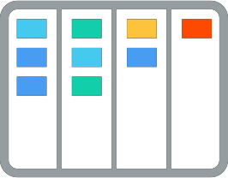


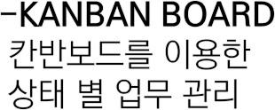

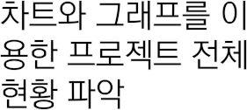














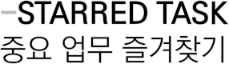
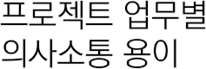
02/ 구현 기능
유저 및 해당 유저가 담당하는 프로젝트 검색
프로젝트 및 테스크 파일 업로드 및 다운로드
-Chat

Slide 20

03/ 기술 스택
FRONT
BACK
DB & SERVER

Slide 21
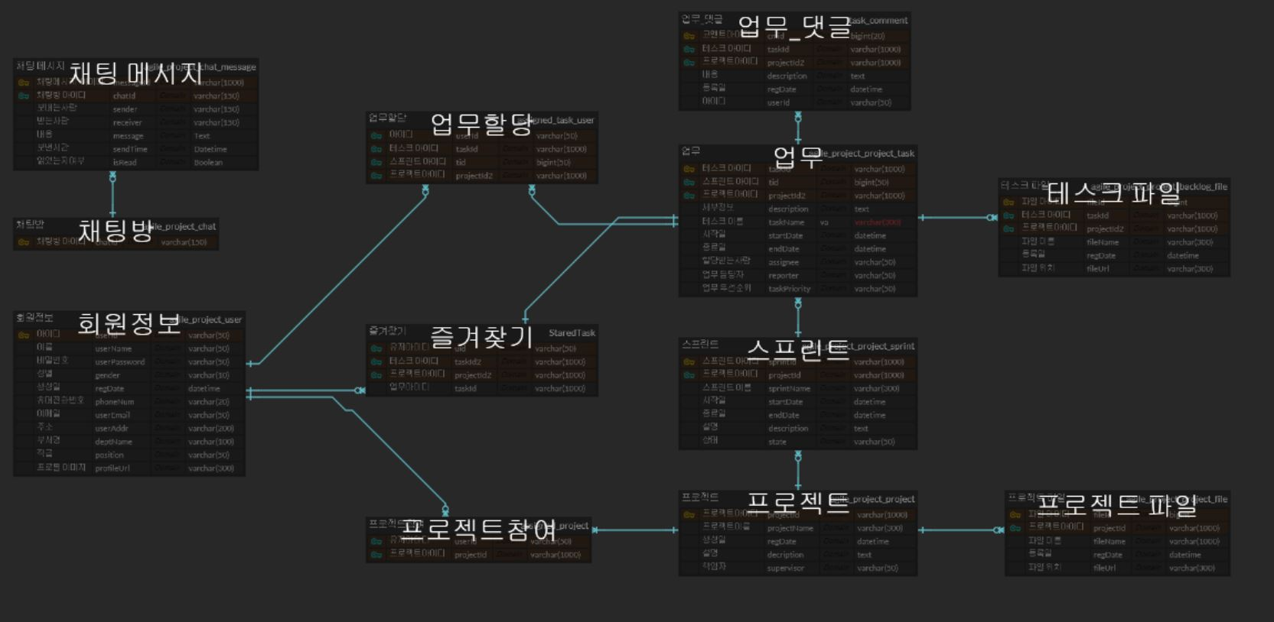
04/ DB 모델링

Slide 22
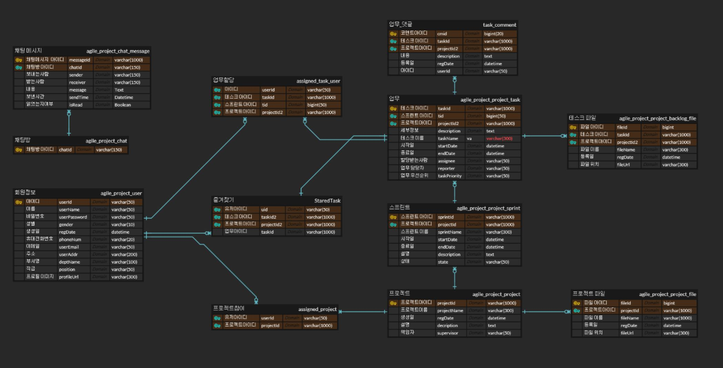
04/ DB 모델링 상세

Slide 23
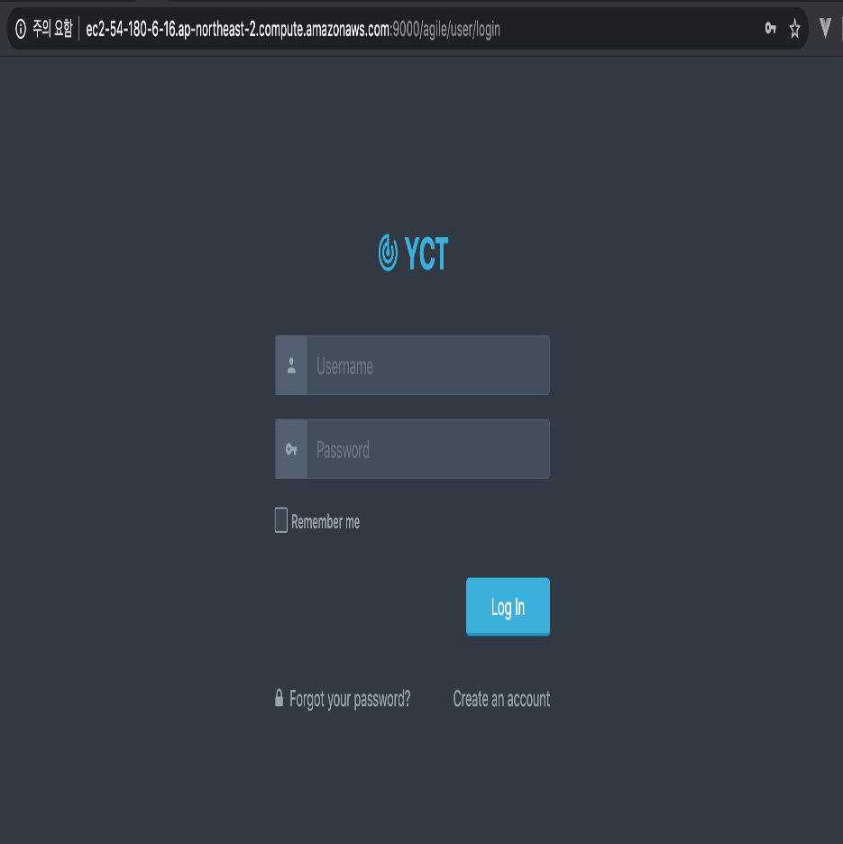
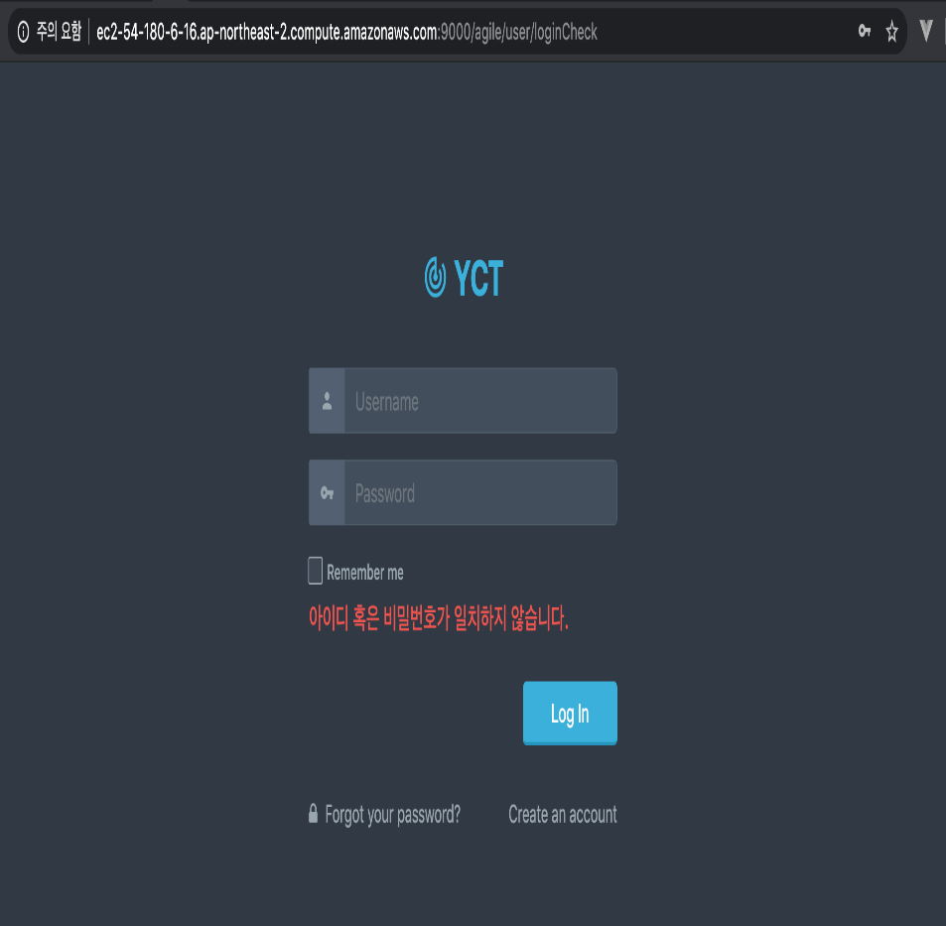
1. 유저 관리 기능
/ 로그인
[기본 화면]
[실패 화면]

Slide 24
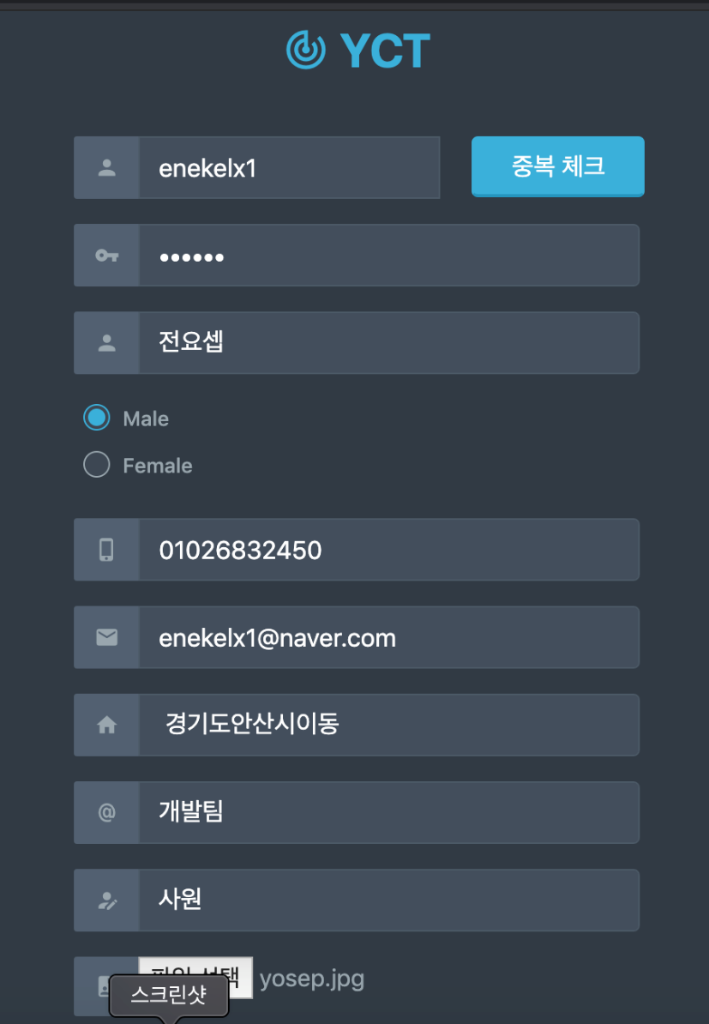
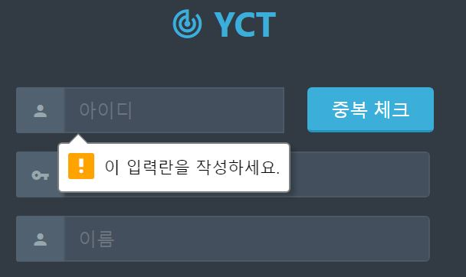
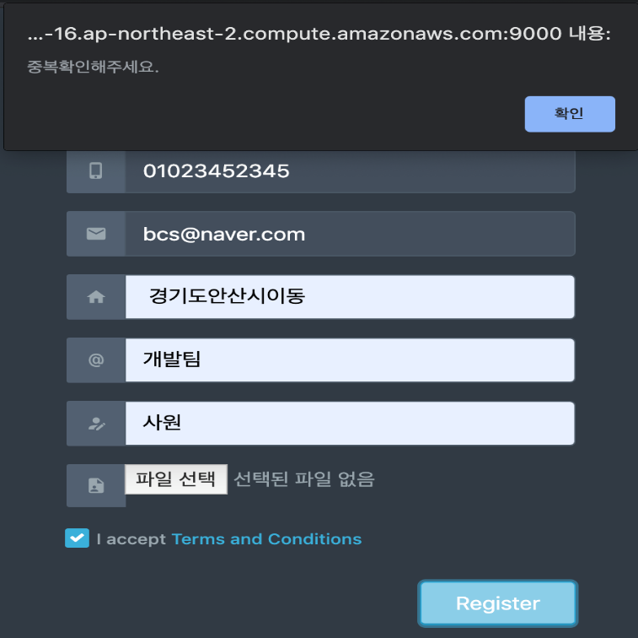
1. 유저 관리 기능
/ 회원 가입
회원 가입을 완료하기 위해 모든 입력 폼을 작성해야함.
반드시 아이디 중복 확인을 해야 회원 가입이 완료됨.
[공란이 존재할 경우 화면]
[기본 화면]
[중복 확인 안했을 경우]

Slide 25
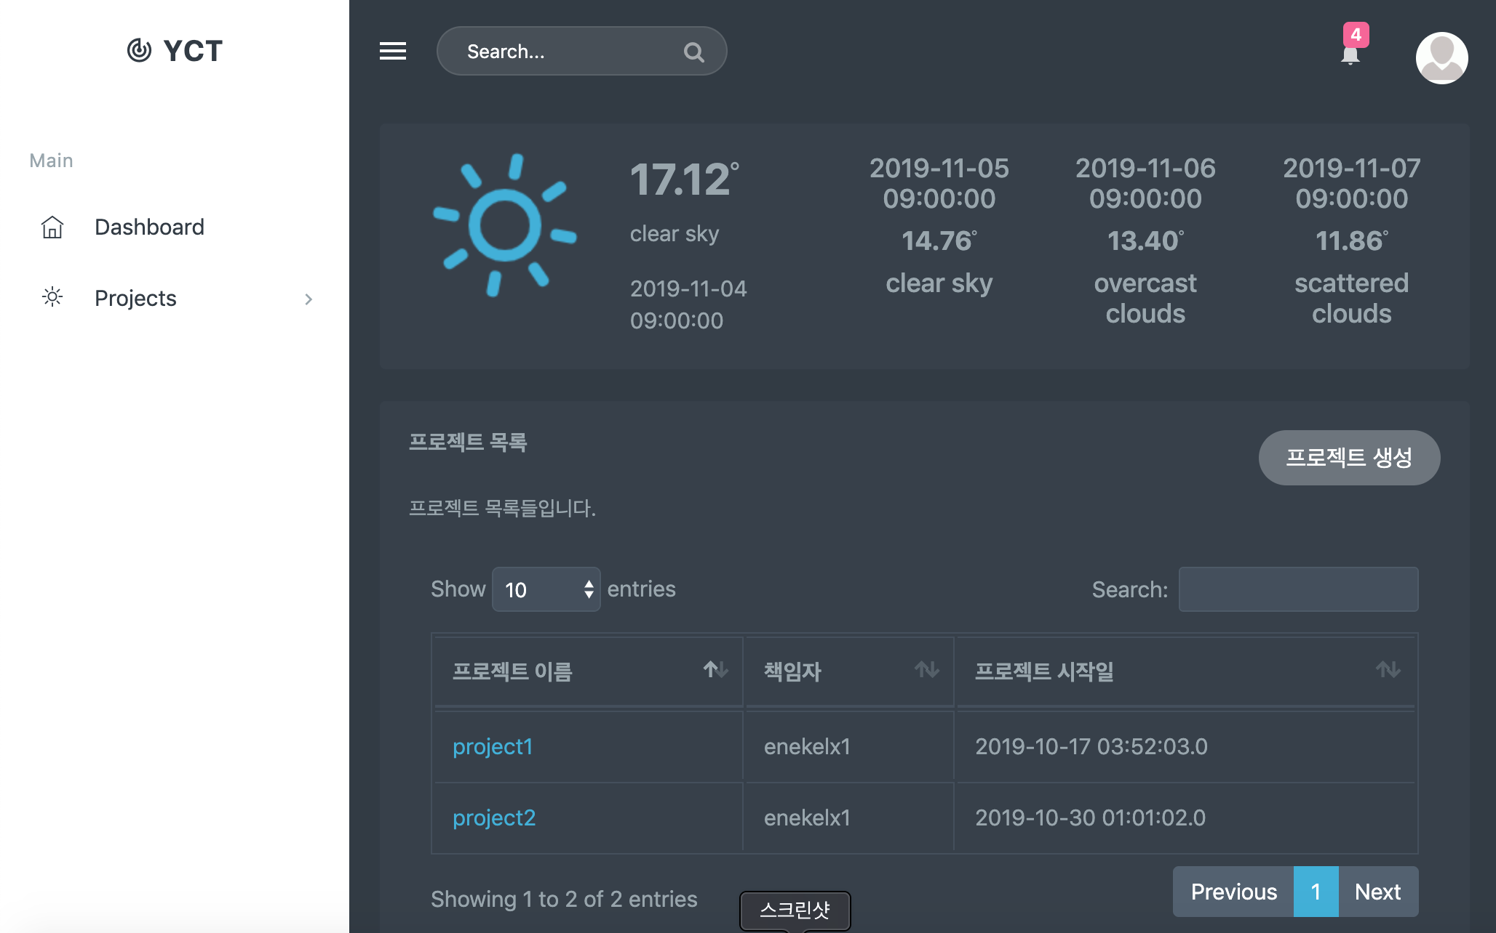
2. 메인 페이지
/ 날씨 API(캐싱 적용)
/ 프로젝트 목록 테이블

Slide 26
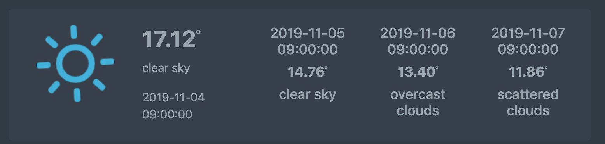
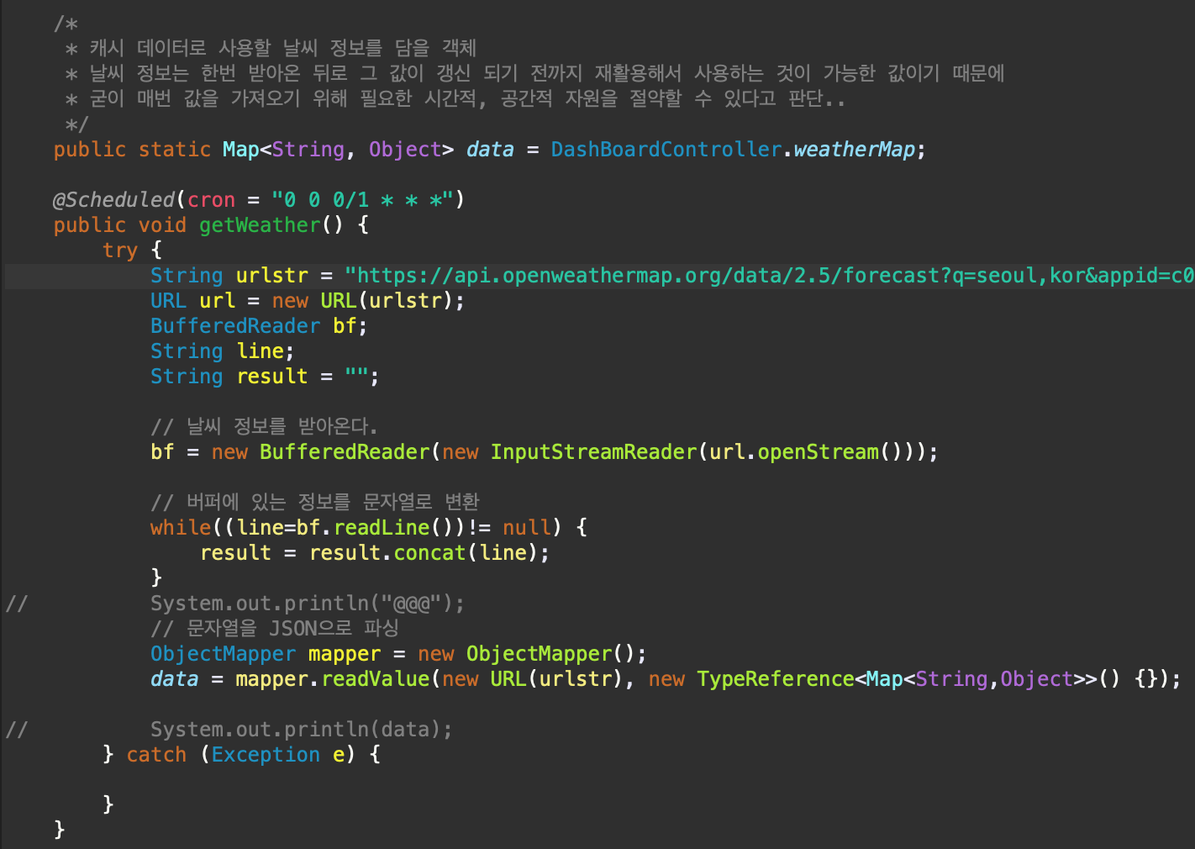
2-1. 날씨 API 적용
/ OpenWeatherAPI
RestFul 방식의 통신 지원
해당 서비스는 1시간 간격으로 날씨 값을 갱신함.
Spring Scheduler를 이용하여 1시간 간격으로 OpenWeatherAPI 를 이용하여 날씨값 갱신.
/ 캐싱
날씨 정보는 한번만 받아서 갱신까지 재활용이 가능한 데이터로 판단하여 캐싱하기로 결정

Slide 27
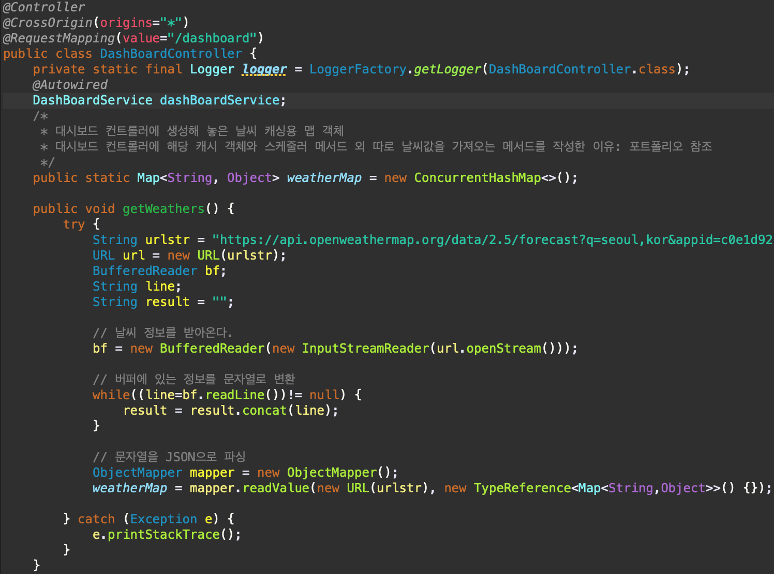
2-1. 날씨 API 적용
/ 캐싱
대시보드 컨트롤러에도 날씨 API를 가져오는 메서드를 선언함
이유는 서버가 구동된 직후 사용자가 날씨를 요청할 경우 Null이 리턴 될 수 있을 것이라고 판단함
맵 캐시 값이 Null일 경우 WeatherAPI 요청을 진행함
캐시 데이터의 동시성 제어를 위해 HashMap이 아닌 ConcurrentHashMap 컬렉션 사용

Slide 28

2-1. 날씨 API 적용
날씨 API 서버
/ ConcurrentHashMap
Spring scheduler에 의해 1시간 마다API 서버로 부터 날씨를 받아와서 갱신
의 값 갱신 과정과 , 의 요청이 거의 동시에 일어났다고 가정함
에는 A, 에는 B가 반환되어 데이터의 불일치가 발생할 수 도 있다 판단함.
이를 해결하기 위해 동시성 제어 객체인 ConcurrentHashMap 객체 사용
날씨: 현재 A
1
1
2
날씨: 새로운 값 B
1
2
3
2
3
3
YCT

Slide 29
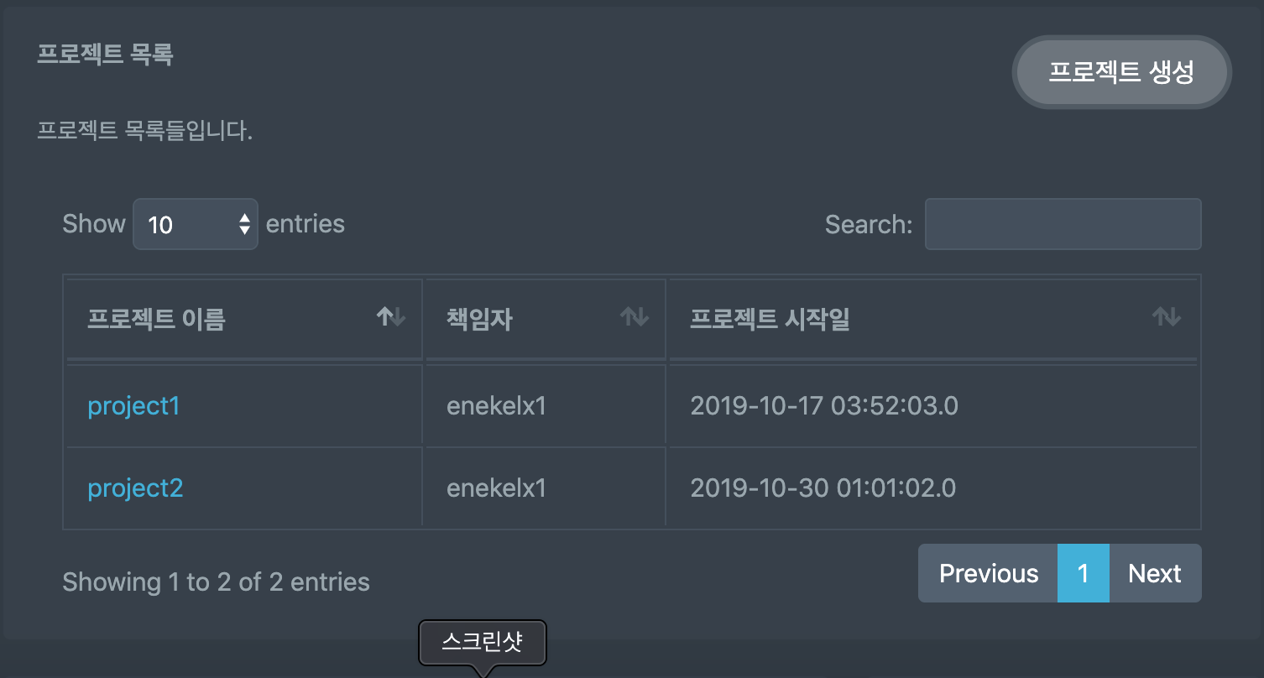
2-2. 프로젝트 테이블
/ 프로젝트 목록
프로젝트 목록 테이블 구현
이름, 책임자, 날짜 기준으로 정렬
이름, 책임자를 기준으로 검색

Slide 30
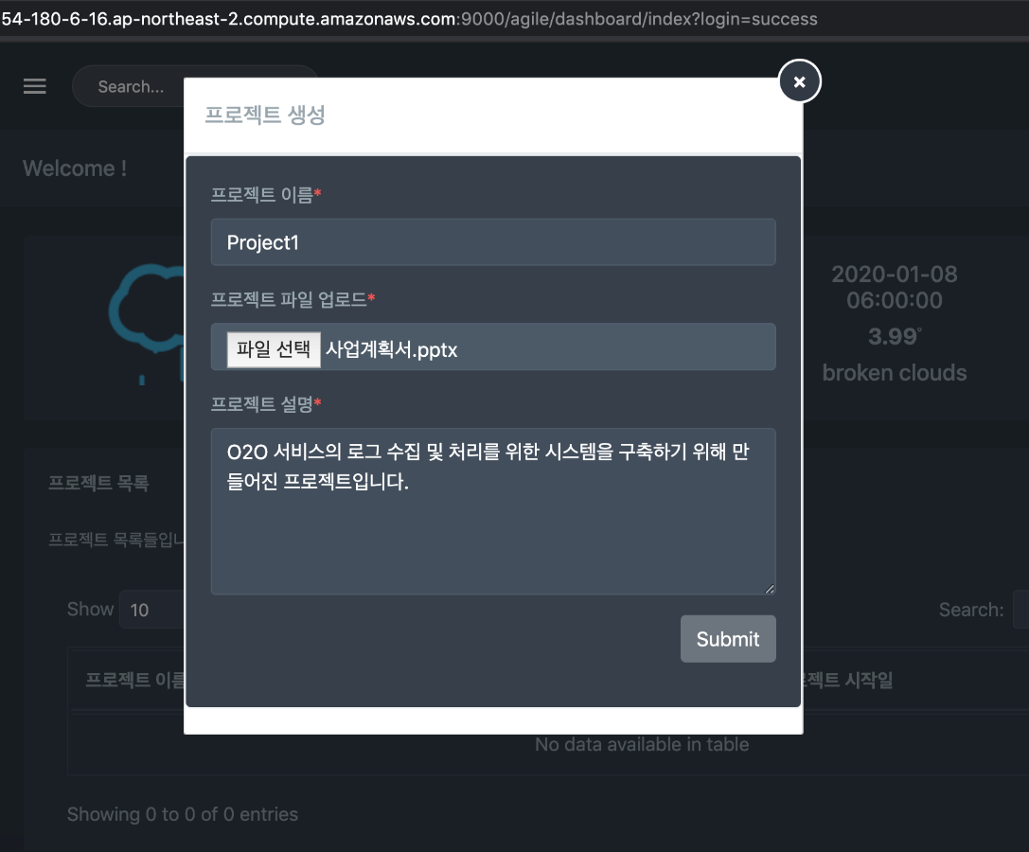
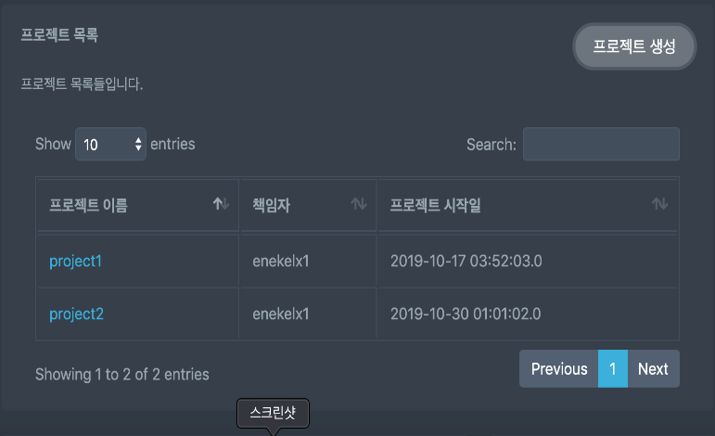
2-2. 프로젝트 생성
/ 프로젝트 생성
프로젝트 생성 모달
파일 업로드 기능 [AWS S3 활용]

Slide 31
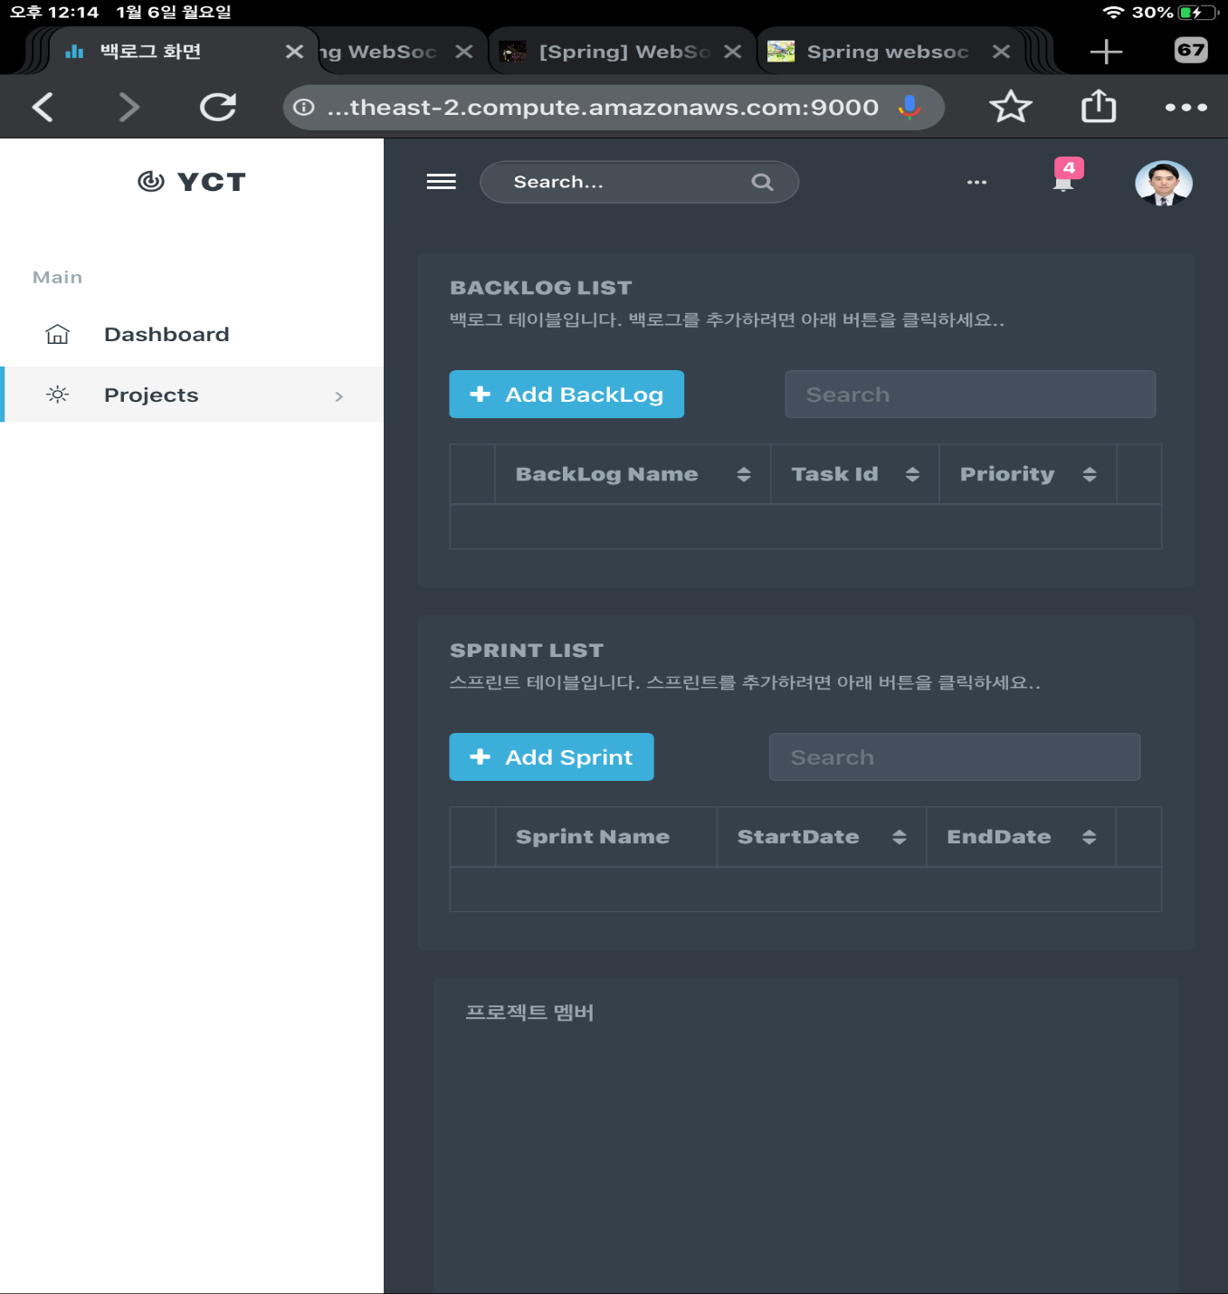
3. 프로젝트 메인 화면
1
/ 프로젝트 메인 화면 구성
백로그 테이블
스프린트 테이블
프로젝트 멤버 테이블
1
2
2
3
3

Slide 32
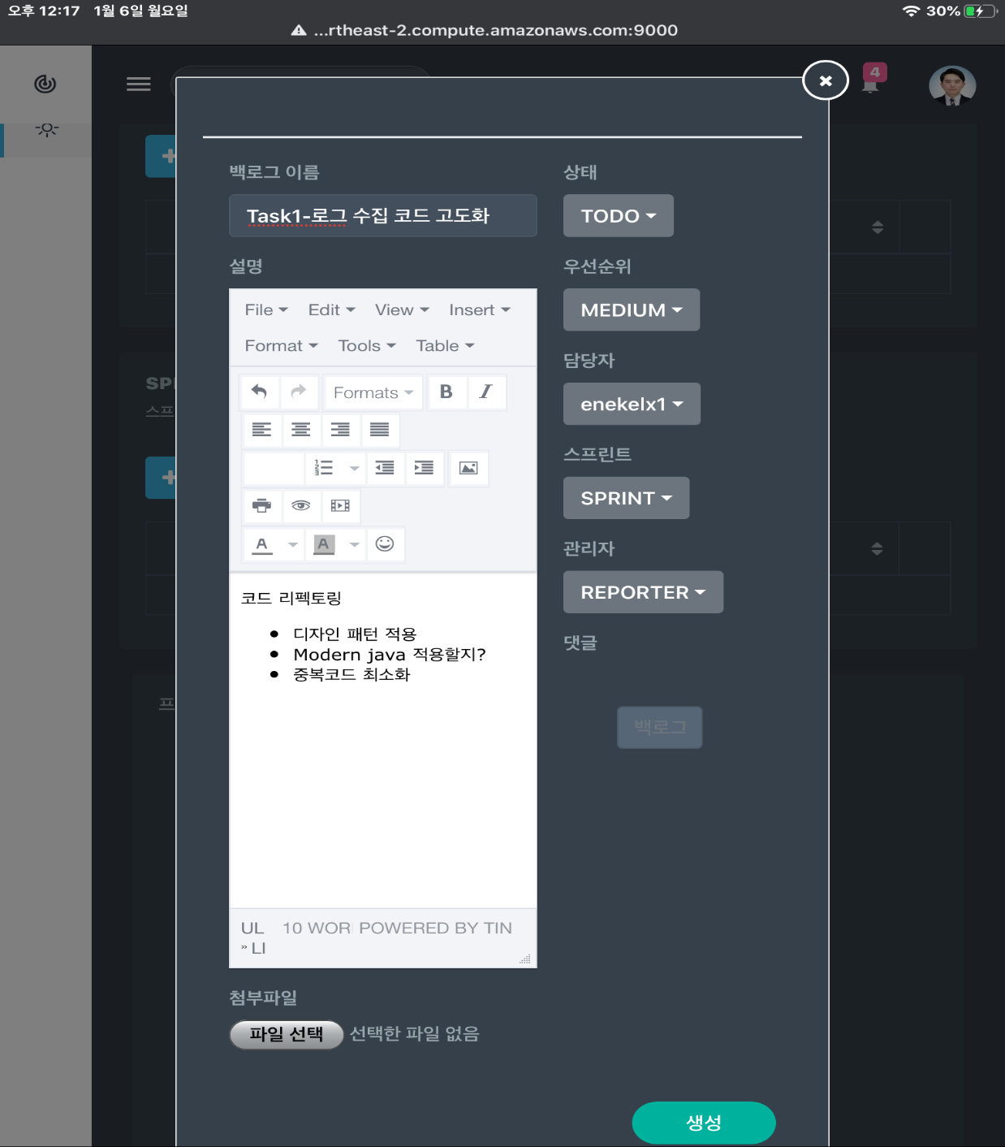
2
3-1. 백로그(태스크) 생성
Tinymce jquery 플러그인 이용 (기본 문서 작성 기능 제공)
상태, 우선순위 등 값 선택
파일 업로드 기능
1
2
3
1
3

Slide 33
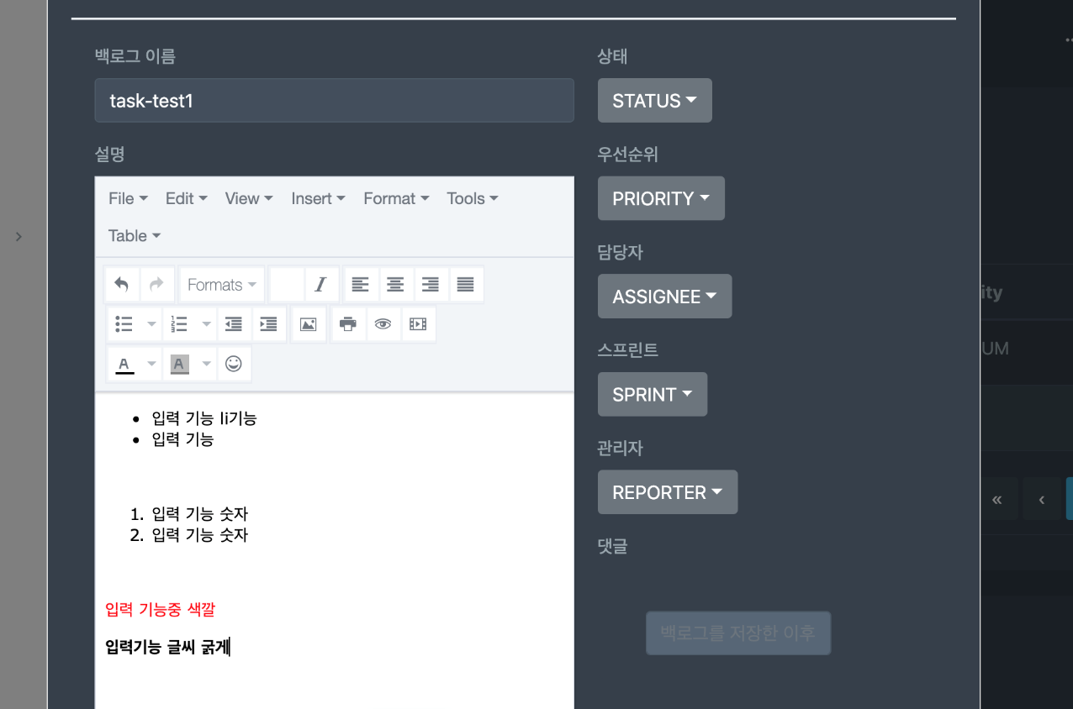
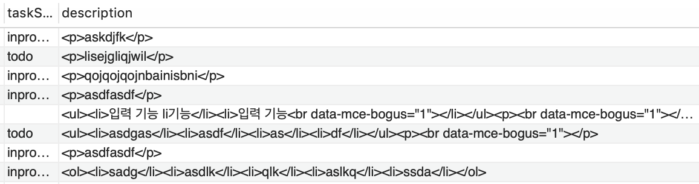
3-1. tinymce 적용
Tinymce 객체 생성(selector:textarea#elm1View)
Textarea 태그와 매핑
Tinymce가 활성화 되면 id값이 elm1View_ifr인 에디터가 생성됨
해당 에디터의 (1) 내용들을 텍스트가 아닌 입력 <div> 내의 태그 전체를 가져옴.
해당 태그들을 그대로 DB에 저장 혹은 읽어와 elm1View_ifr에 삽입.
그림과 같이 플러그인이 효과를 적용
1
입력 <div>
1
[DB 내 테스크 테이블의 일부분]

Slide 34
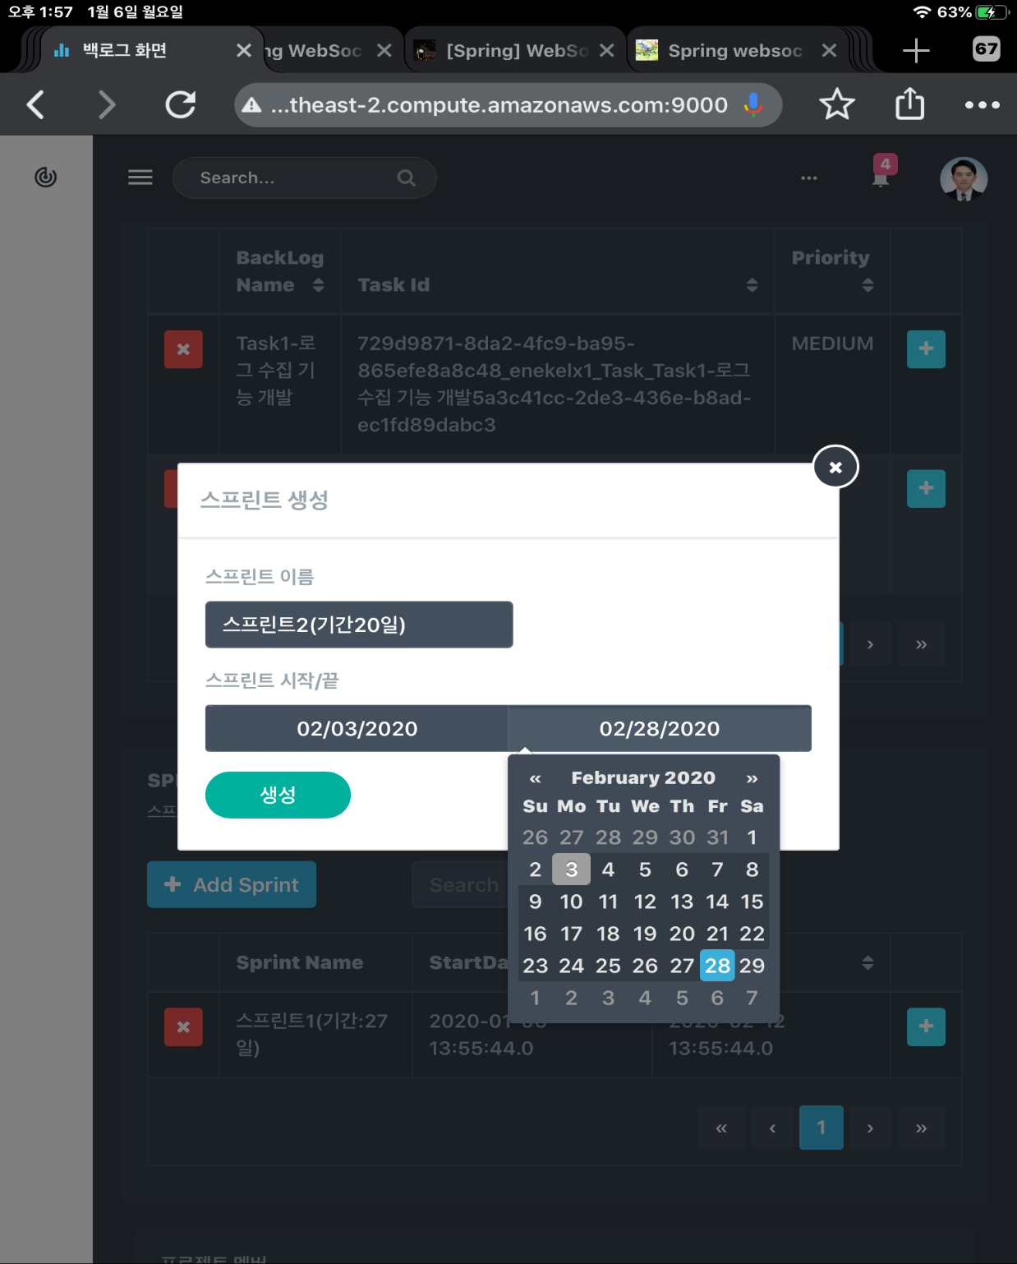
3-2. 스프린트 생성
Datepicker.js 라이브러리 사용
Spring scheduler 적용
1
2
1

Slide 35
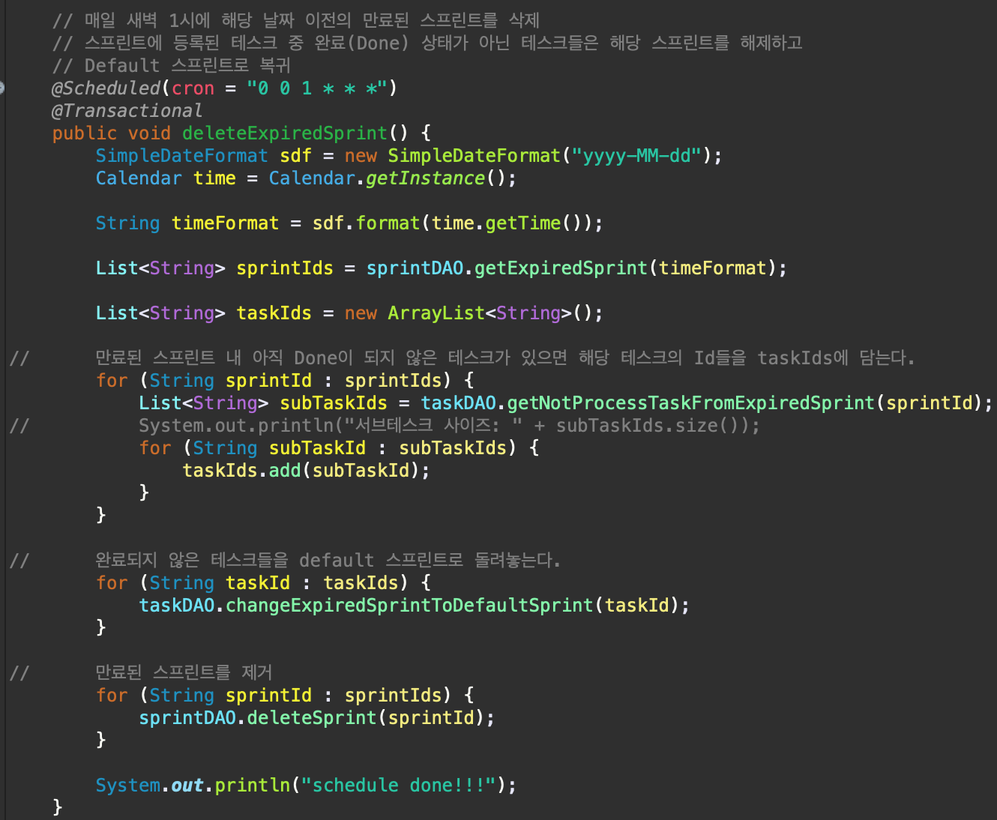
1
3-2. 스프린트 관리
1
2
1
매일 새벽 1시에 만료된 스프린트 삭제
2
@Transactional 하나의 로직안에 두 번 이상 변경 작업이 수행 되기 때문에 @Transaction 적용

Slide 36
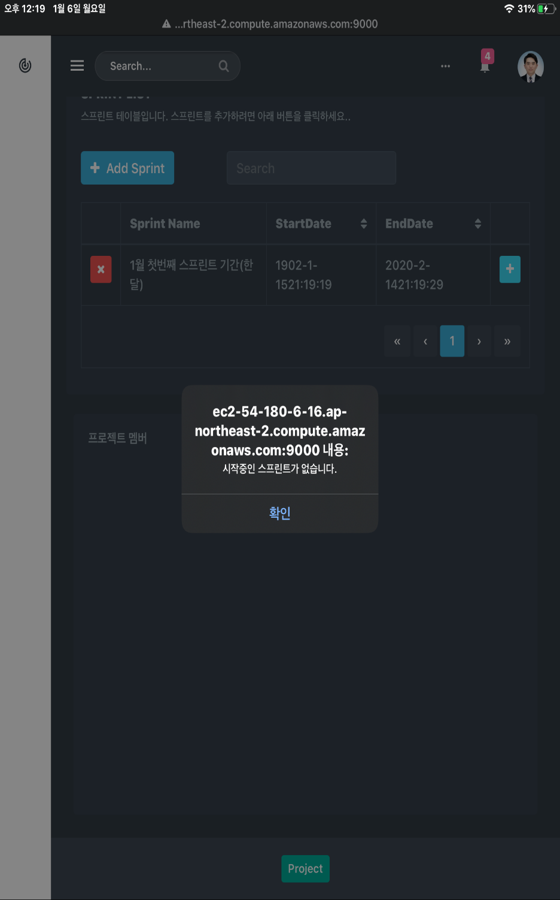
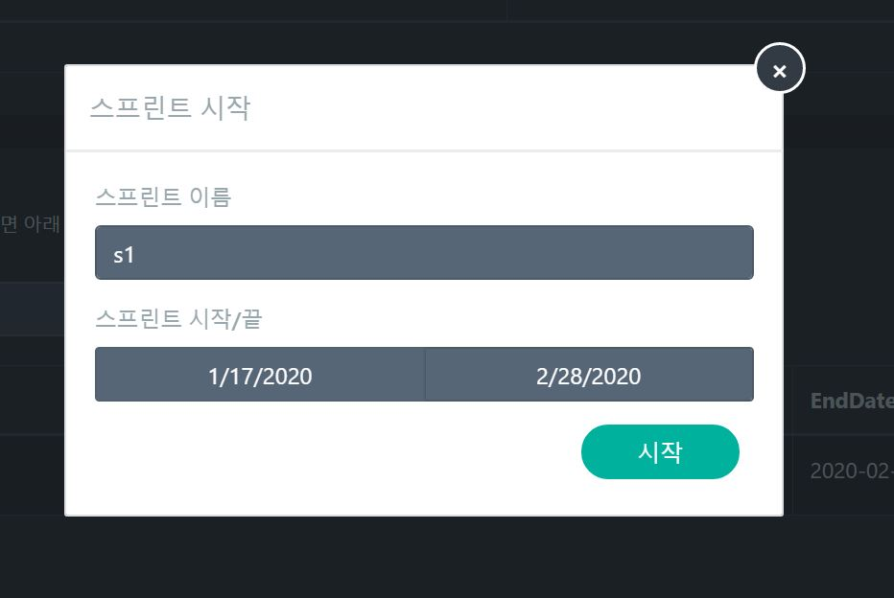
2
3-2. 스프린트 시작
시작중인 스프린트 없이 클릭하면 해당 Alert 발생
스프린트를 시작해야 본격적인 프로젝트 진행 가능
1
2
1

Slide 37
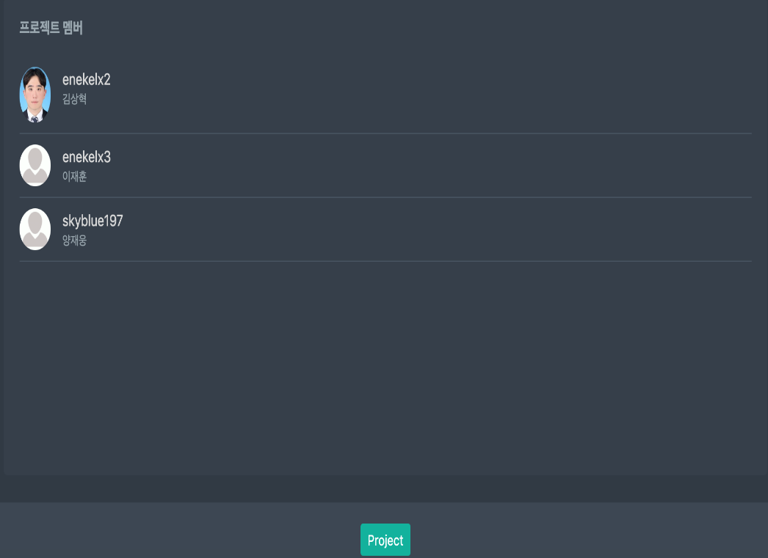
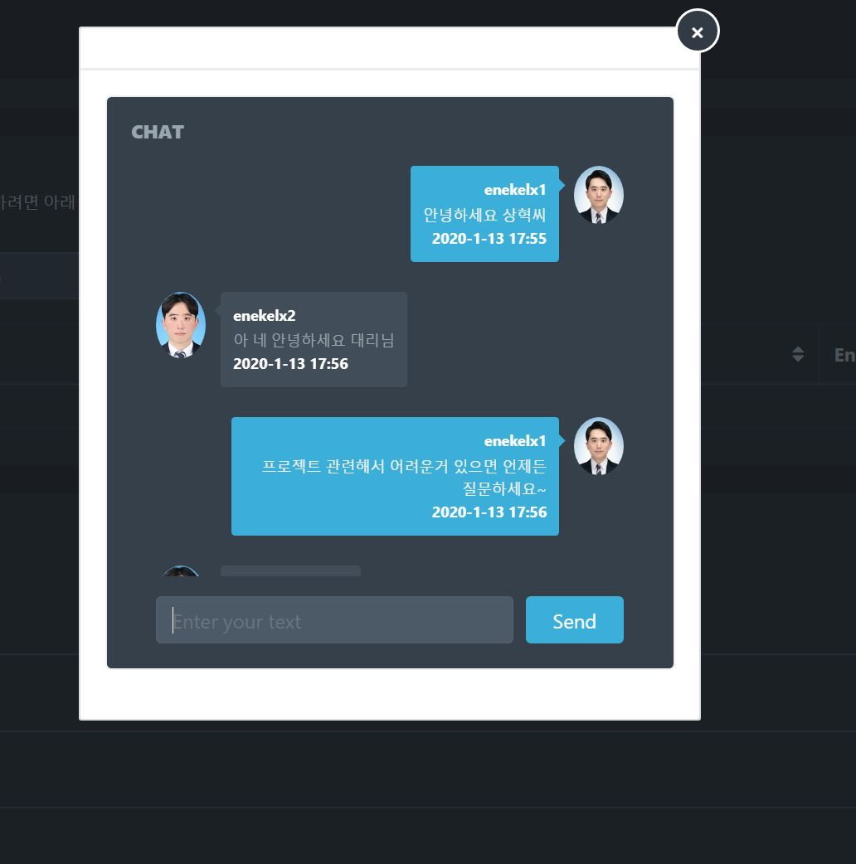
1
2
3-3. 멤버 테이블
프로젝트에 참여 중인 멤버들을 표시
해당 멤버를 클릭 시 일대일 채팅 시작
* 웹소켓 STOMP를 통해 구현
* 채팅 스크롤이 가장 아래에 있을 경우 포커싱. 그 외 채팅을 읽거나 스크롤이 위에 있을 경우 포커싱이 작동하지 않도록 구현
1
2

Slide 38
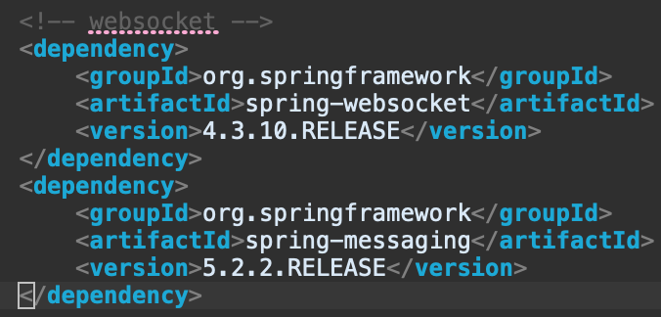
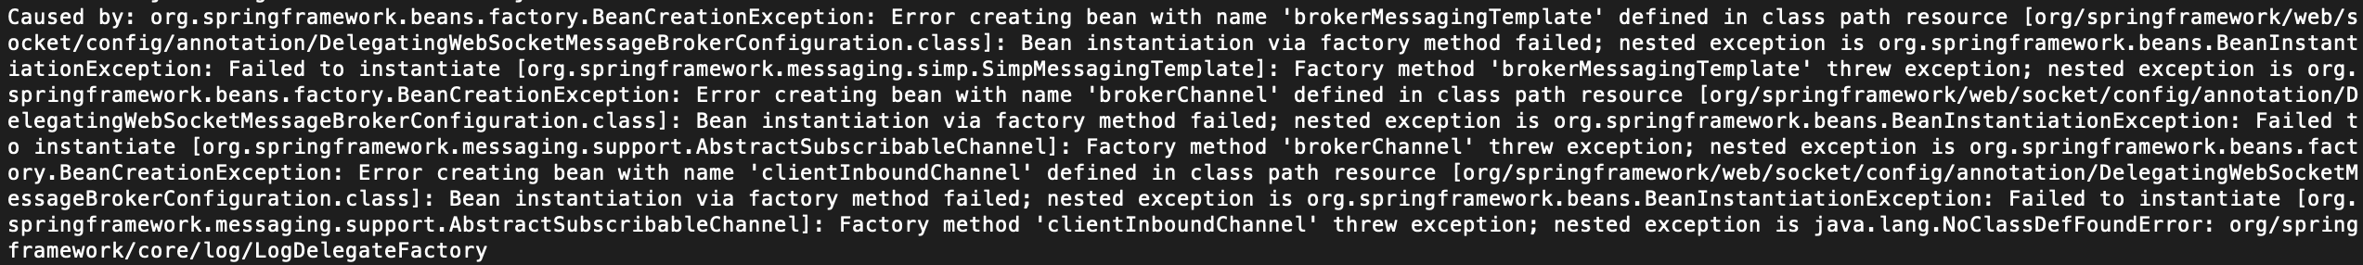
3-3. 채팅 기능 구현
1. 트러블 슈팅
서버를 구동했을 때 와 같은 에러 메시지와 함께 서버가 제대로 구동되지 않음 - 원인: 해당 프로젝트의 스프링 버전 및 websocket, messaging 간의 의존성 문제
1
2
1
2

Slide 39
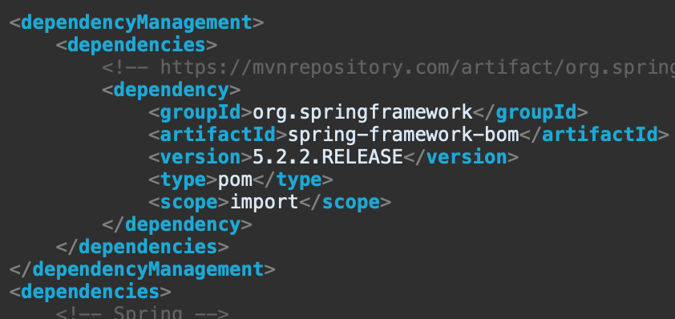
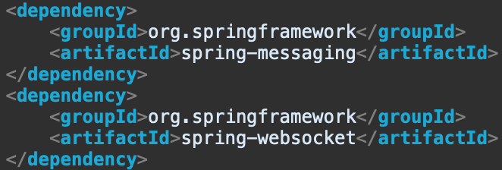
1
3-3. 채팅 기능 구현
- 해결 과정: 1) 해당 기능들의 의존성을 맞추기 위해 여러가지 버전을 조합하면서 시도해야함 -> 완전한 해결책이 되지 못함.
2) 의존성을 자동으로 관리해주는 스프링 BOM을 사용 그 다음 기존의 있던 <version></version>을 제거해 주면 스프링 Bom이 알아서 의존성을 맞추어서 필요한 버전의 기능을 설치한다.
1
2
2

Slide 40
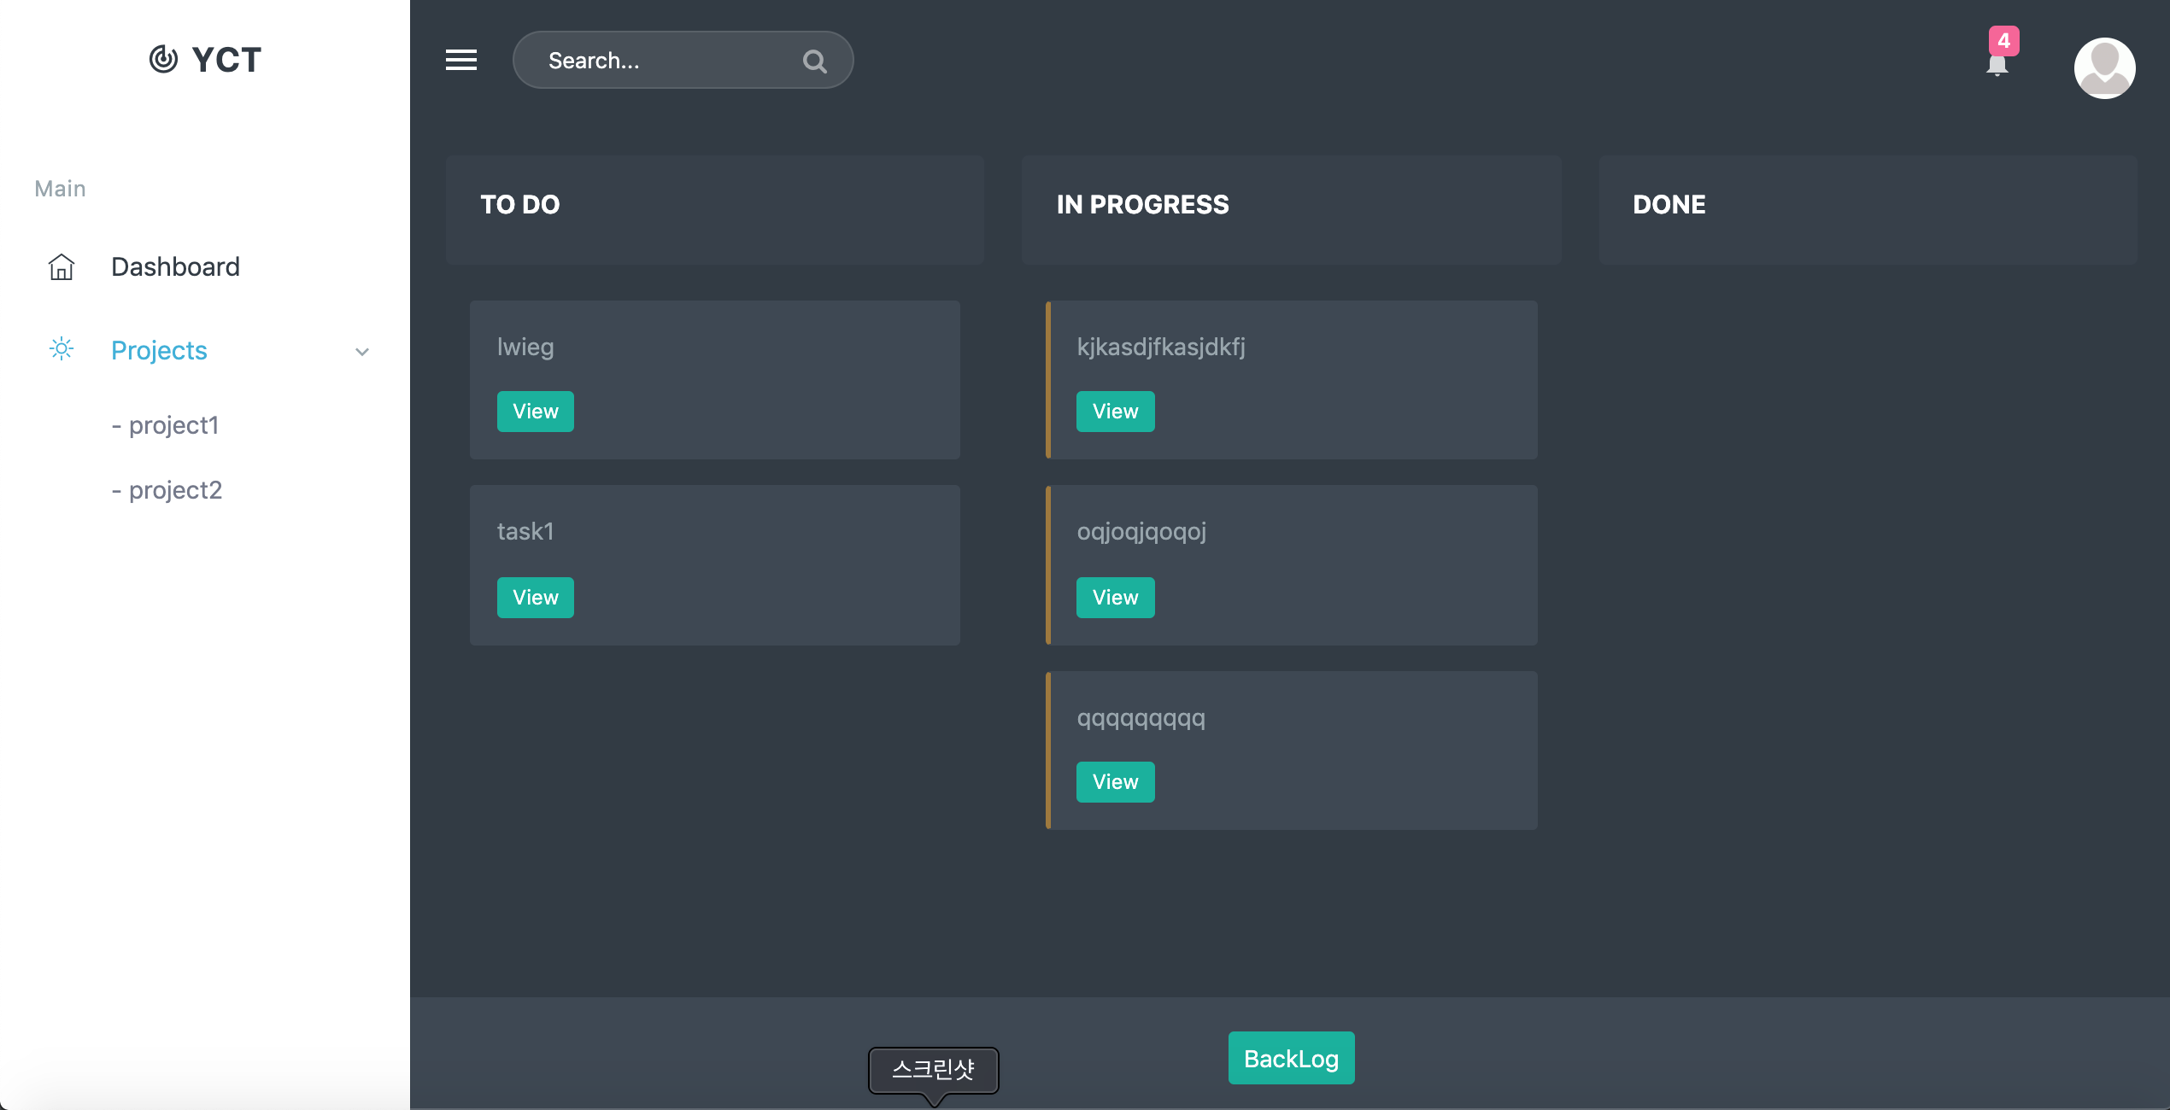
/webapp/resources/dragula/dragula.js 내
Release, doDrop, drop, remove, cleanup,isInitialPlace 함수 수정
4. 칸반 보드 구현
1. 스프린트 시작 후 해당 기간동안
칸반 보드를 이용하여 프로젝트를
관리할 수 있음.
2. 각 요소는 Task 요소들임
3. Spring Socket과 Dragula.js library를
이용하여 구현
4. 실시간 화면 구현 5. Dragula.js 내부코드를 스프링 소켓에 연동할 수 있도록 커스터 마이징
6. 칸반 보드의 변화를 실시간으로 감지
7. STOMP 방식이 아닌 기본 웹 소켓 통신 방식으로 구현

Slide 41
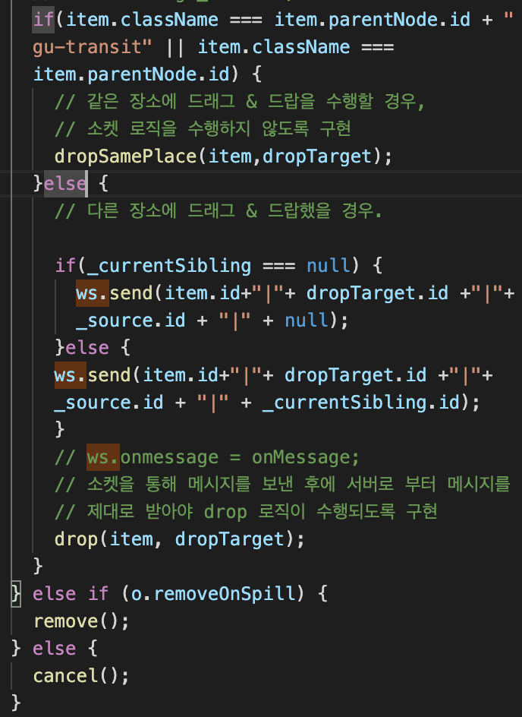
칸반보드 기능 구현(Front-End)
1. STOMP 방식이 아닌 일반 웹소켓 방식으로 구현 2. “|” 구분자를 이용한 텍스트 형태의 메시지
“task.id|옮길위치|백업위치|백업Task.id”
1
1

Slide 42
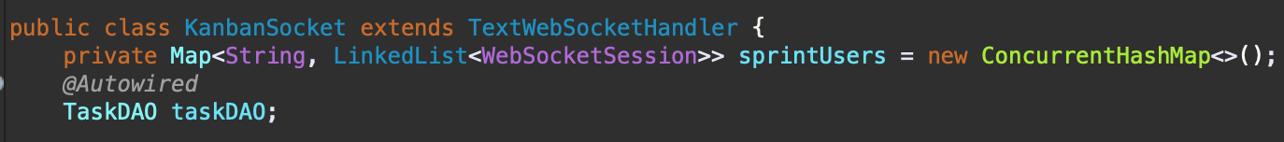
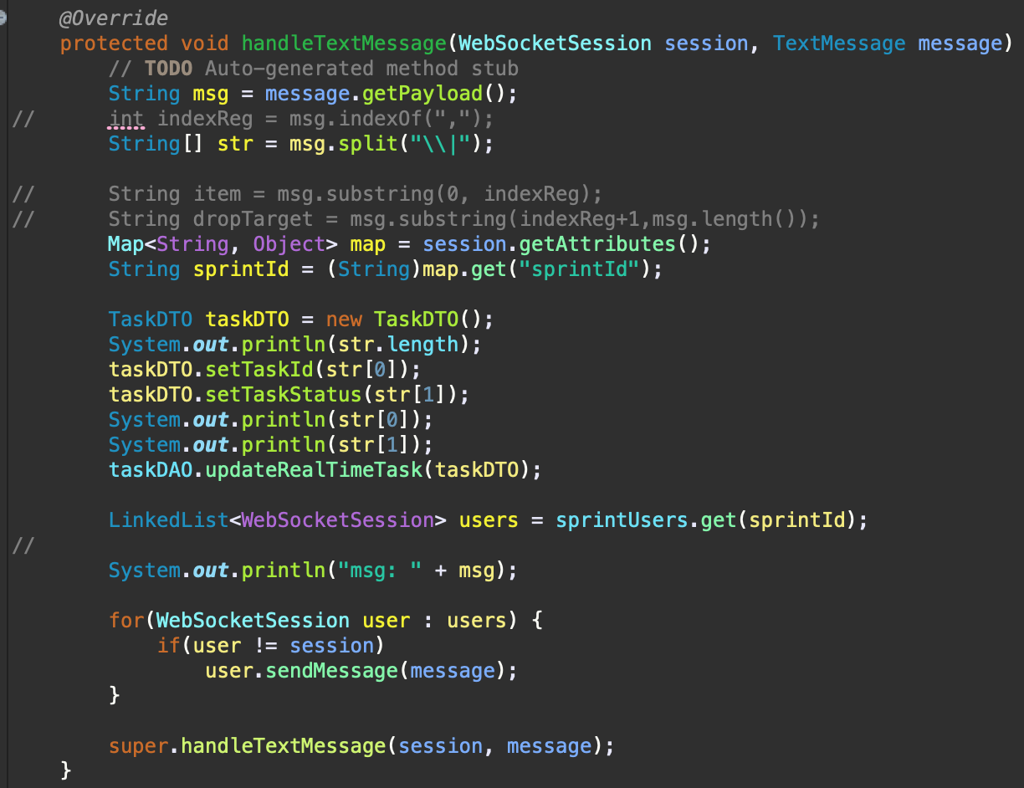
1
칸반보드 기능 구현(Back-End)
1
동시성 처리에서 Thread-safe한 객체를 위해 ConcurrentHashMap 사용 “|” 구분자를 이용한 텍스트 형태의 메시지
“task.id|옮길위치|백업위치|백업Task.id”를 읽어와 task에 대한 update 작업을 수행
2
2

Slide 43
ppurio
ppurio는 다우기술의 메시지 전송 서비스입니다.

Slide 44
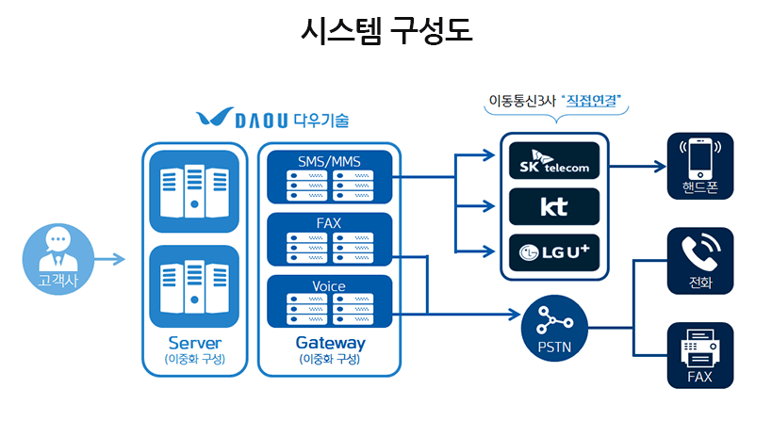

Slide 45


-
5
체크 후 발송/미발송
2
고객사
BIZCLIENT
발송에 필요한
데이터 입력
4
메시지 데이터 가져오기
1
테이블 생성
(메시지,로그)
3
저장
DB연동
MSG
LOG
6
발송 후 로그테이블로 이동

Slide 46
비즈클라이언트
Main 객체 : 메시지 전송 관련 주요 객체들의 기능의 중심점 및 출발점 역할을 한다.
Data Fetch 객체 : DB로부터 메시지 데이터를 가져온다.
DB 접근 객체 : DB로부터 데이터를 가져오거나 삽입,삭제 등의 기능을 제공한다.
Data Send 객체 : DB로부터 가져온 메시지 데이터를 front서버에 전송한다.
Data Recv 객체 : 전송한 메시지에 대한 전송 결과를 서버로 부터 받는다.
Data Report 객체 : 서버로 부터 받아온 결과를 알려준다.
Data Backup 객체 : 알려주는 결과를 백업한다.
Data Reorder 객체 : 서버로 부터 받아온 결과가 실패 일 때 대체 메시지를 전송한다.

Slide 47
BIZCLIENT Fetch
고객사
2
BIZCLIENT
STATUS 0->7
발송에 필요한
데이터 입력
Biz_msg테이블에 STATUS가 0인 데이터 있는지 확인
4
메시지 데이터 가져오기
1
저장
DB연동
:data
3
MSG
LOG
:반복 작업

Slide 48
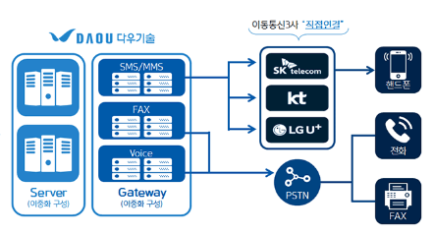
BIZCLIENT Send
고객사
1
발송
BIZCLIENT
실패
STATUS
7->2
1
성공
STATUS
7->1
1
DB연동
:data
MSG
LOG

Slide 49
BIZCLIENT Recv
성공/실패
고객사
1
Recv 결과
sendAck(“No”)
BIZCLIENT
sendAck(“ok”)
1
reportQueueWrapper에 Recv 결과 Data 저장
:reportQueuewrapper

Slide 50
BIZCLIENT Report
고객사
BIZCLIENT
1
Biz_msg
업데이트.
STATUS
1->2
DB연동
:reportQueuewrapper
MSG
LOG
:data(status=2)

Slide 51
BIZCLIENT Backup
고객사
BIZCLIENT
메시지 데이터 가져오기
1
Biz_msg테이블에 STATUS가 2인 데이터 있는지 확인
2
DB연동
:data(status2)
MSG
LOG
:반복 작업

Slide 52
BIZCLIENT Recv Fail
실패
고객사
1
Recv 결과
BIZCLIENT
1
reportQueueWrapper에 Recv 결과 삽입
:reportQueuewrapper

Slide 53
BIZCLIENT Report(대체 발송)
고객사
BIZCLIENT
1
Biz_msg
업데이트.
STATUS
1->11/12
DB연동
:reportQueuewrapper
MSG
LOG
:data(status=11/12)

Slide 54
BIZCLIENT Resend
고객사
1
Fetch이후 동일 작업
BIZCLIENT
1
Biz_msg테이블에 STATUS가 11또는 12인 데이터 있는지 확인
:data(status 11/12)
DB연동
:대체메시지
data
2
대체메시지 데이터 생성 status = 0
MSG
LOG
:반복 작업

Slide 55
T H A N K Y O U

